Slide 1
人工酵素設計 定例
横河電機株式会社
マーケティング本部イノベーションセンター
2022年4月8日

Slide 2
テーマ「人工酵素設計」について
構想の全体像とテーマのスコープの見直し
共同研究の位置づけ、期待する成果
成果イメージ、実施内容、計画
体制、メンバーの役割

Slide 3
テーマ「人工酵素設計」について
構想の全体像とテーマのスコープの見直し
共同研究の位置づけ、期待する成果
成果イメージ、実施内容、計画
体制、メンバーの役割

Slide 4
バイオプロセスによる物質生産
・再生可能資源、特にバイオマスの活用
・物質生産プロセスにおける、環境負荷低減と経済性の両立を追求
化石資源由来の原料
化石資源を効率良く使う
経済性の高い洗練されたプロセス
依存ではなく上手いバランスを考える
燃料、化成品、etc..
再生可能資源由来
（バイオマス）の原料
環境負荷の低いプロセス
生産プロセス開発ではなく、ここでは分子設計・生物触媒設計の技術に着目

Slide 5
持続可能なバイオマス化学でのバイオプロセスの役割
植物の品種改良、栽培（陸地のバイオマス、林業・農業分野）
再生可能なバイオマスから発酵可能な糖を取り出す
陸上の糖・デンプン系、セルロース系バイオマスから糖を取り出す
原料により難易度が異なる
発酵により糖から燃料や化学品（モノマー）を合成する
微生物等を使ってエタノールや化学品の中間体を合成
発酵によりポリマーを合成する
糖を原料に微生物等を使ってタンパク質を合成
植物油を原料に微生物を使って生分解性プラスチックを合成
藻類の品種改良、栽培（海、陸水のバイオマス）
炭化水素を合成する種がいたりもする
PETなどの難分解性のポリマーを回収、分解、再利用する
分解処理が難しかったPETを分解する微生物・酵素の発見されたりもしている
所望の反応を触媒する生物や酵素の獲得
大量に生産・分解処理するための分子・細胞設計、
生産プロセス開発

Slide 6
CO2
H2O
ゴミ
回収ポリマー
ポリマー
炭化水素
モノマー
炭化水素
リグニン
セルロース
ナノファイバー
糖
植物油
非炭化水素
糖・デンプン系
セルロース系
藻類系
化石資源
陸地
海、陸水
バイオマス（再生可能資源）

Slide 7
酵素・生物触媒が実際に生産現場で利用されるまで
生産現場
原料
生産物
生産技術開発
酵素製剤
生物触媒
酵素として生物から回収して触媒として使用
or 生物をそのまま触媒として使用
生物触媒
酵素製剤
改変酵素
生物触媒
（タンパク質合成以外）
生物触媒
（タンパク質合成）
天然酵素
基礎技術開発
生物
（単離）
DNA
プロテオーム
（タンパク質）
環境
サンプル
基本はどこかにあると期待して探してくる

Slide 8
例：東京大学 五十嵐圭日子先生（木質バイオマスの分解・糖化）
木質バイオマスを分解して有効活用する上で重要な、きのこやカビ由来の酵素を研究
生産現場
木質バイオマス
糖
エタノール等
酵素の性質・特徴の解明
生物触媒
酵素製剤
改変酵素
メタノール資化酵母などでのタンパク質発現
生物触媒
（タンパク質合成以外）
生物触媒
（タンパク質合成）
天然酵素
基礎技術開発
生物
（単離）
DNA
プロテオーム
（タンパク質）
分泌タンパク質の解析
（主にバイオマス分解酵素）
環境
サンプル
きのこ、カビの培養

Slide 9
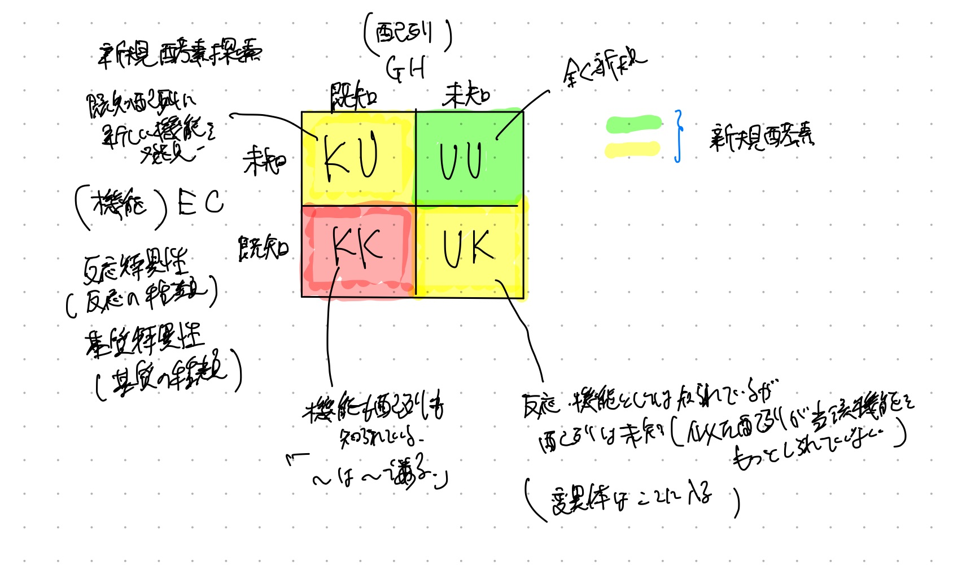
自然界から探すアプローチでは難しいことも・・
環境中から見つけるのは運の要素が強い
そもそも自然界に存在し得ない酵素を求めることも多い
所望の酵素を得るためには新たなアプローチが必要になりそう。
要素技術として獲得できないか？ → 人工酵素設計
機能未知・配列既知（KU）
配列としては類似の酵素が知られているが、
反応特異性、基質特異性としては未知なものを探す
機能既知・配列未知（UK）
反応特異性、基質特異性としては既知な酵素だが
配列がユニークなものを探す
機能未知・配列未知（UU）
反応特異性、基質特異性として新規の酵素、
配列もユニークなものを探す

Slide 10
セルロース系バイオマスの酵素分解（糖化）の課題
可能だがコストが高く経済合理性が低い
そもそもセルロース系バイオマスは簡単に分解されないようにできている（キノコやカビ、シロアリなどが細々と食べている程度）
特に酵素にかかるコストが大きい
固体のセルロース結晶の分解速度は酵素を使ってもとても遅い
酵素のロス（バイオマスへの非生産的な吸着）が多く、大量の酵素が必要
大量の酵素を入れても反応速度が頭打ちとなる
生成物（グルコース、セロビオース）による酵素の阻害が起こる
バイオマスへの吸着による酵素の回収・再利用性が低い
固体の基質を加水分解する酵素特有の問題も？
セルロース結晶表面に酵素を濃縮して反応を促進する必要がある
セルロース結晶表面の酵素の「渋滞」が反応速度の著しい低下を招いている
→ 固体の基質を処理する酵素には共通して生じうる問題の可能性、このあたりで設計課題を設定できないか？
これらの仮説を実際に実験的に明らかにしたのが
東大五十嵐先生らのグループ

Slide 11
バイオマス分解酵素のような 固体の基質に触媒作用を示すマルチモジュール型酵素の人工設計
水に不溶な原料を可溶性の化合物に変換することは多くの産業用酵素で求められる
多糖類（デンプン、セルロース）、脂質、プラスチック等など
固体の基質に触媒作用を示す酵素にはマルチモジュール型の構造が良く見られる
固体基質表面に酵素を集めて反応を促す必要があり、触媒機能をもつモジュールとは別に結合ドメインをもつ
固体の基質に作用する酵素は「バイオマス分解酵素」に見られるような共通の課題を抱えている可能性
「固体表面に酵素を濃縮すること」と「酵素の渋滞を回避すること」の両立が産業応用上重要となりそう
自然界では固体の基質の反応速度が遅いことに対する進化圧がかかりづらい？見つけてくるのは困難かも
固体の基質分解酵素の機能向上のポイントは？
触媒機能をつかさどる触媒ドメイン性能だけではなく、結合ドメインが鍵になっていそう
結合ドメインの性質や各機能モジュールの基質に対する結合親和性のバランス、機能モジュール間の相性などを考えるという視点が必要（五十嵐先生らの過去の知見より）
結合ドメインの設計と、触媒ドメインとの組み合わせを探すことで固体の基質分解酵素の課題を解決できるのはないか（仮説）
人工設計技術により、結合ドメインの形状や物理化学的特性、基質親和性を意図的に変化させた酵素をつくる

Slide 12
LR2-2からの変更点
設計対象はセルロース結合ドメインだが、実験的評価は酵素としても実施
結合ドメインを含む酵素としての活性等について評価する
結合ドメイン単体での評価だけでは、出口の説明が難しいので、セルロース分解酵素の機能改善を目的とした結合ドメイン設計と各機能モジュールの組み合わせ設計、が可能かを検証する
セルロース分解酵素（セロビオヒドラーゼ）を扱うための準備
タンパク質発現系の検討
東大五十嵐研での実施

Slide 13
2022年度 実験的評価に関する研究スケジュール案
1Q
2Q
3Q
4Q
テクノプロ委託試験の再現性確認
無細胞合成系での
CBDの合成確認
設計CBDの
簡易評価確認
セルロース結合性ドメインの評価
設計CBD評価
設計評価用途でのin vitroタンパク質合成
セルロース分解酵素の評価系準備
設計CBDを含むセルロース分解酵素の機能評価
有望な酵素の解析？
無細胞合成系での
TrCBHの合成検討
セルロース分解酵素の評価系検討
設計CBDを含むCBHの合成・機能評価
無細胞合成系以外での
TrCBHの合成案検討
無細胞合成系以外での
TrCBHの合成検討？
TrCBH バイオマス分解(糖化)酵素生産菌Trichoderma ressei由来のセロビオヒドラーゼ
分子内にジスルフィド結合を10個程度もち、触媒ドメインとセルロース結合ドメインがリンカーで繋がったモジュール構造を持つ

Slide 14
テーマの目標・計画の再設定
テーマをもう少し俯瞰的に説明したい
物資生産に利用される酵素が人工的に設計される未来を想像しているが・・・
実際には、周辺技術を意識して進めないと孤立無縁で活動し続けることになり苦しい。
酵素探索、酵素改変技術、生物触媒の代謝改変、人工代謝経路設計などの分子設計、生物触媒設計技術から培養まで含めた生産技術まで社内外での繋がりを意識していきたい
設計目標を含めた現テーマでのスコープ、より長期の視点での構想についてこのタイミングで整理したい

Slide 15
設計課題の検討
CBH: Cellobiohydrase, 結晶性セルロースを基質としてセロビオース（二糖）に分解
CBHの酵素特性は、触媒ドメインと結合ドメインの基質に対する吸着特性のバランスで変わる？
五十嵐先生の文献「セルラーゼはなぜ遅いのか？」より
結晶性セルロースに強く吸着する酵素が、必ずしも結晶性セルロースを効率よく分解できるわけではない
天然酵素や点変異体で酵素特性について確かめていくスタイル
サイズだけでなく、基質に作用するために適した形状、タンパク質の硬さ、表面電荷、疎水度、ハイドロパシー、溶解度等を設計目標として設定した？
タンパク質の設計目標を決めることは難しい。そもそも酵素特性に対する設計パラメータの影響を調べることすらできていない？
意図的に設計パラメータを振った時の酵素特性を確かめていくようなアプローチができたら面白い
いずれにしても、酵素特性の評価を意識して、結合ドメインの設計を考える必要はある
結合性の机上スクリーニング
配列長や分子サイズによらずセルロース結合性を評価できる必要がある

Slide 16
研究の目標・背景
目標
計算論的アプローチによる人工酵素設計手法の開発
背景
バイオエコノミーによる製造業のパラダイムシフトを見据えた投資
弊社の主力事業は、プロセス産業（石油化学等）向け計測・制御システム・装置の販売
気候危機による脱化石資源のトレンドの中で、エネルギー・化学品を中心に勢力図が変わる可能性
バイオマス燃料/化学品領域では酵素（or 生物触媒）が鍵
工業向け用途を中心に人為的に設計・改変された酵素を指向する可能性
タンパク質・酵素設計に取り組むことで組織としての各種要素技術・知見の底上げ
難易度の高い課題を設定し、各種要素技術の底上げを図る
コーポレートR&Dを中心に専門的な知見をもつメンバーを育てる
（事業創出の可能性があれば、もちろんそちらも視野に入れたい）

Slide 17
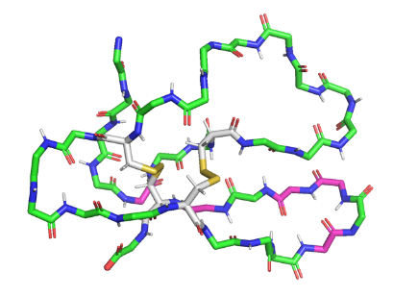
セルロース結合タンパク質（CBD）の変異体設計
LRで示したCBD変異体の設計目標
LR2-2（FY20/12/E）：改変率10%以上
1cbh（36残基）で3, 4残基以上、元の配列と異なる変異体
LR2（FY21/6/E）：改変率70%以上
1cbhで24, 25残基以上、元の配列と異なる変異体
PDB ID:1cbhが前提
N末端
ジスルフィド結合
C8, C19, C25, C35
セルロース結合部位
Y5, Y31, Y32
N29, Q34
これらで配列の25%を占める(9/36)
1cbhの主鎖構造
C末端
TQSHYGQCGGIGYSGPTVCASGTTCQVLNPYYSQCL

Slide 18
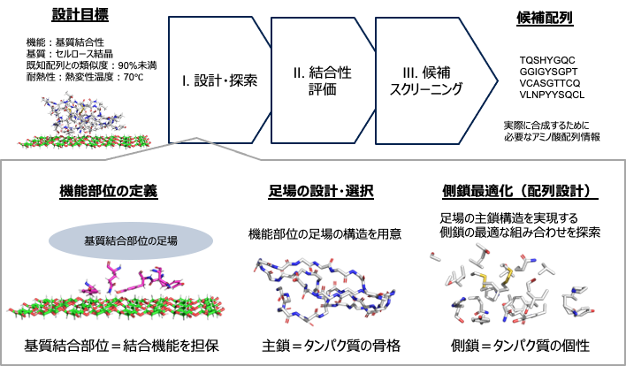
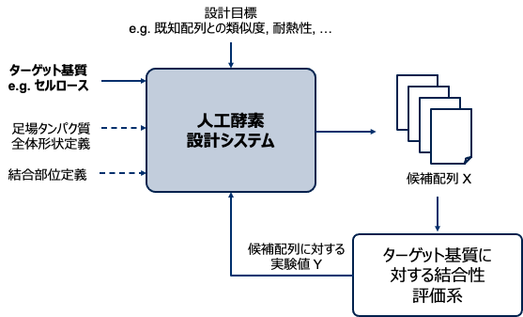
FY20-FY21共同研究 サマリ
酵素設計問題へのアプローチの仮説
① 計算機上でタンパク質の改変・評価（機能強化・創製）、図のA1/B/C
② 候補タンパク質の実験的評価、図のD
A
B
C
思い描いている
技術コンセプト図
A3
A2
A1
設計プロトコル
概念図
D

Slide 19
FY20-FY21共同研究 サマリ
研究題目：人工的なセルロース結合性タンパク質の設計に関する研究
研究目的：物理化学シミュレーションとAI技術を用い、人工的にセルロース性タンパク質を設計するための方法論を検討する
研究内容：
①計算機上でのタンパク質の改変検討（点変異から野生型配列の約1/3変異する大胆な改変まで）
②候補タンパク質の実験的評価
実施期間：2020年4月-2022年3月（当初予定から1年延長）
共同研究サマリ：想定した物理化学シミュレーションベースの方法でタンパク質の改変は可能。
研究項目 | 結果 | 課題
計算機上でタンパク質の設計・改変 | ・ 開始当初に想定した設計プロトコルにより、野生型とはアミノ酸配列が最大34%異なりながらもセルロース結合能をもつ変異体候補を獲得できた。 | ・ 設計プロトコルの有効性の検証
候補タンパク質の実験的評価 | ・ 簡易評価系を構築し、定性的ではあるが多種類の変異体候補のセルロース結合能の評価が可能となった。 ・ より定量性のある別の評価系を準備し、簡易評価をサポートする結果が得られた。 | ・ 受託業者での評価試験に依存 ・ 簡易評価系の改善（特に定量性）
技術検証 未実施項目 |  | ・ セルロース結合性タンパク質のサイズ変更 ・ アプリケーションを見据えた設計要件の想定 ・ 耐熱性等の特性や立体構造に関する実験的評価
→ より実問題を意識した難易度の高い設計課題に取り組むこと、より汎用的で独自性の高い設計プロトコルを確立できる可能性

Slide 20
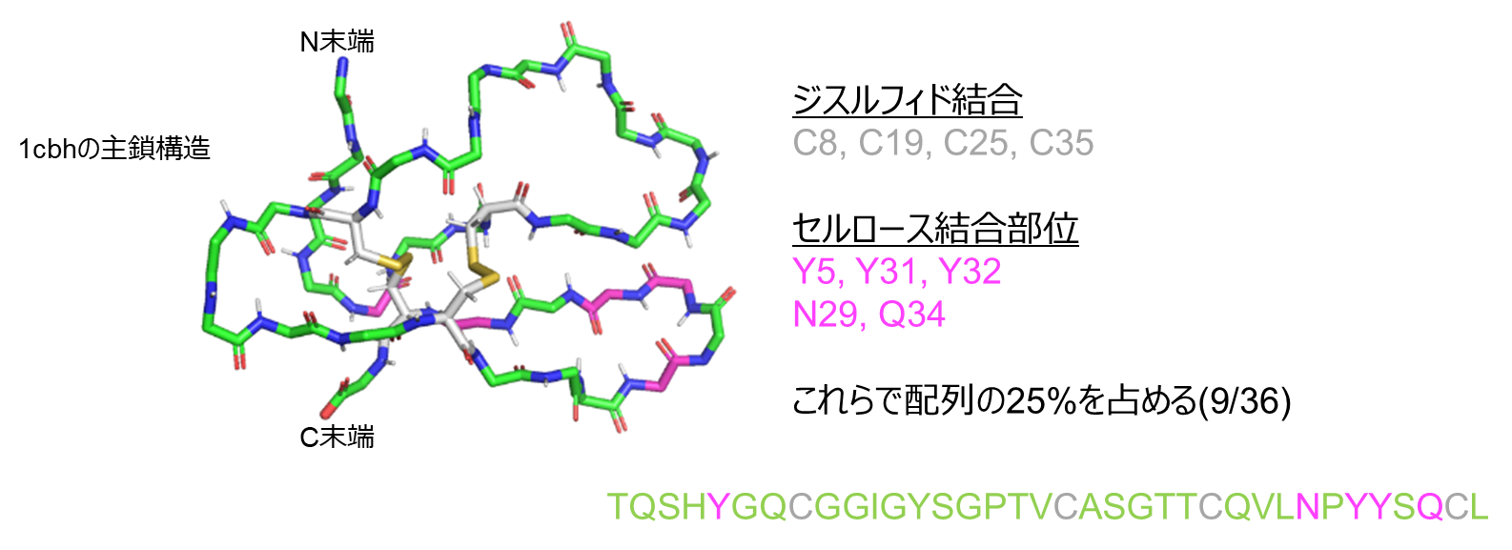
FY20-FY21共同研究 計算機上でタンパク質の設計・改変
Rosettaの各種プロトコルとAutoDock Vinaを組み合わせてCBD変異体の配列を生成
野生型CBDからの配列の改変率を設計目標として設定
野生型CBDのセルロース結合部位や主鎖構造を尊重する（結果的に野生型の結合能がそのまま継承されることを期待する）
足場（主鎖構造）の付け替えはスコープに入れていたが未達
Rosettaを活用して候補配列を多数生成、加えて別途ドッキングシミュレーションで評価
ドッキングシミュレーションのaffinityスコアが高いものから低いものまで満遍なく実験評価の対象として選択
実験的評価と机上のスコアの関係性を確認するため
A
B
C
A3
A2
A1

Slide 21
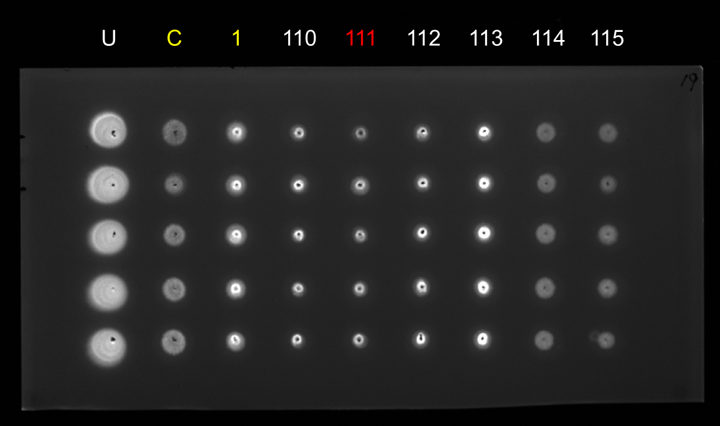
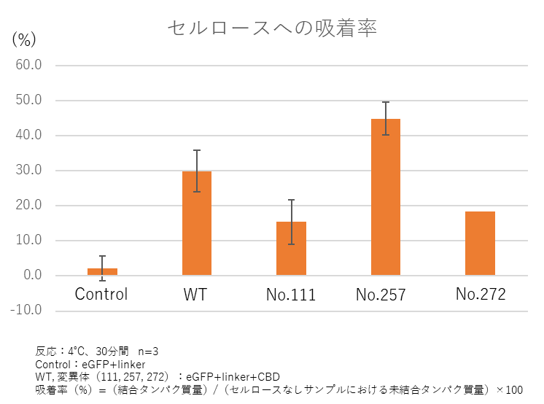
FY20-FY21共同研究 セルロース結合能の実験的評価
変異体のセルロース結合能を2種類の方法で評価
セルロース結合能評価系
試験1：セルロースTLCプレートにサンプルを滴下しスポットの拡散具合から評価
試験2：セルロースとサンプルを混合、遠心の後に上清に残った未吸着タンパク質量から評価（杉本さん論文を参照）
両評価試験でコントロール（EGFP＋Linker）と野生型（EGFP＋Linker＋Cel7A-CBD）で結合能の差を確認
試験1で野生型相当の結合能をもつ変異型（EGFP-Linker＋CBDバリアント）を複数確認
点変異以上 27%（200配列中54配列）
3点変異以上 22%（127配列中28配列）
試験1で野生型相当の結合能と評価した、変異型のうち3種類を試験2で評価、同様にコントロールと結合能の差を確認
13/36
4/36
5/36
WTからの変異数
試験1（セルロースTLCプレートへのサンプル滴下）の結果の一例
試験2（杉本さん論文参考）の結果の一例

Slide 22
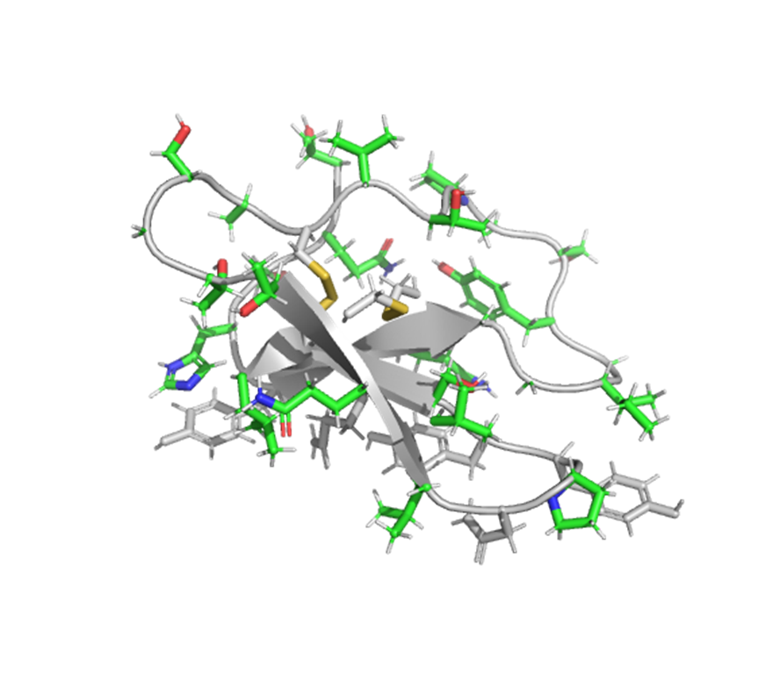
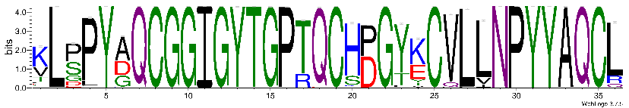
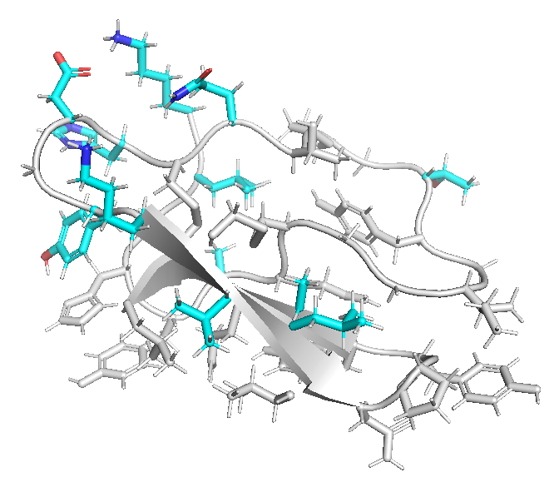
FY20-FY21共同研究 最も改変率が高いCBDバリアント
セルロース結合部位、主鎖構造に該当する灰色の箇所は保存して変異体探索
糸状菌由来のセルロース結合性タンパク質
（主鎖構造・機能部位はWTを踏襲）
2種類の評価試験でセルロース結合性が確認された変異体の例
FastDesignによる設計配列（4000配列）の最頻変異体
配列一致度67%
（13残基異なる）
シアンの箇所をWTから改変
PDBID:1CBH
TQSHYGQCGGIGYSGPTVCASGTTCQVLNPYYSQCL
配列の公共DB
元のWTの類似を含めて、上位の配列は
配列一致度67%程度が最も高い
（クエリ配列は公には誰も知らない新規の配列といえる？）
NCBI, nr
KLSHYAQCGGIGYTGPTQCHDGYKCVLLNPYYAQCL

Slide 23
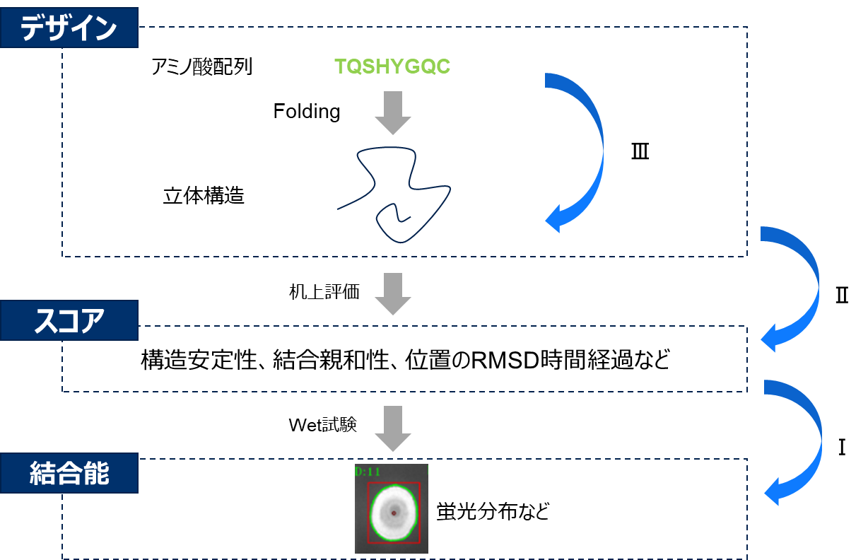
FY20-FY21共同研究 現状の認識
設計目標の見直しと既存手法を組み合わせた設計プロトコルの有効性検証が必要
設計目標の見直し
開始当初はタンパク質の改変が自分達で実施可能なのかすら未知数だったので、目標を改変率に対して設定
外部発表を見据えると産業利用上のメリットやCBDの特性解明を意識した設計目標の設定が今後は必要
既存手法を組み合わせた設計プロトコルの有効性
Rosetta（側鎖最適化）やAutoDock Vinaで机上設計・評価、実験的評価を一通り実施した段階。有効性検証はまだこれから。
現状の設計プロトコルの認識
Ⅰ. 実験的評価と関係が強い机上評価のスコアはあるか？
→ affinityスコアと実験的評価の間に明確な関係がみられていない
・実験的評価値、机上評価のスコアの精度の問題は？（MD計算が必要？）
・机上評価で想定している構造の信頼性が結果を左右している？ （AlphaFold2が必要？）
Ⅱ. 机上の立体構造に対してどのようなスコアリングが有用か？
→ まずはRosettaやAutoDock Vinaを使ったが、有効性検証は不十分
・RosettaやAutoDock Vinaによる変異体探索がどの程度有効なのか？
・より正確な計算手法（MD計算を利用するようなもの）を選択するメリットがあるか検討が必要
Ⅲ. 正確な立体構造を想定できているか？
→ 現在はRosettaに依存しており、別の方法での比較評価が必要
・Rosettaは有用だが、想定構造を鵜呑みにはできない
・超高精度な立体構造予測が可能なAlphaFold2による予測構造や信頼度スコアも参考にできそう
・複数の方法で得られた想定構造やその信頼度スコアを組み合わせることは有効か？

Slide 24
2022年度 研究プラン
リグノセルロース系バイオマスの産業応用上の課題に焦点を当てた設計・改変
バイオマス分解酵素、特にセルロース結合ドメインを設計・改変のターゲットと想定
バイオマス分解酵素としての機能強化を目指した設計目標の設定
設計プロトコルの有効性評価の検証と改良
Rosetta、ドッキングシミュレーションによる変異体探索の実際の有効性をどのように測るか
より正確な計算を求めて、分子動力学シミュレーションによる評価も検討中
側鎖最適化だけでなく、課題設定に応じて主鎖構造の付け替え、設計、改変にも着手
バイオマス分解酵素・結合ドメインに関する実験的知見の獲得
微生物を用いたタンパク質の調製が今後必要
触媒部位を含めたサンプル調製、構造情報や物性の評価を見据えたサンプル調製

Slide 25
バイオマスリファイナリの課題
リグノセルロース系バイオマス*
原料が大規模調達の可能性がありそうな農業残渣や木材
発酵可能な糖への分解がとにかく大変で、現状では採算がとれる明確な見通しがない
2011年をピークに投資は大幅に減少、ただし低炭素社会実現には欠くことができない
大きな課題
バイオマスの分解でのコスト削減
熱・化学的前処理とバイオマス分解酵素の添加について
それらに変わる代替プロセスも提案はあるがこれから
バイオマスリファイナリに対する需要が見込まれる分子と現時点で容易に生産可能な分子のギャップ解消
小型自動車の電動化により、バイオ燃料の需要は電動化が困難な航空輸送・海運・長距離トラック輸送向けが中心
リグノセルロース系に限らず生物触媒を介した方法では、それらに適した燃料分子（高分子）の生産は現状容易でない
その他
藻類や穀物・油糧植物由来のバイオマスもあるが、個別・共通の課題
このテーマの中では、バイオマスリファイナリの中でもリグノセルロース系バイオマスにピン止め
* 参考文献 LR Lynd et al, Toward low-cost biological and hybrid biological/catalytic conversion of cellulosic biomass to fuels (2022)

Slide 26
バイオマス分解酵素の課題
リグノセルロース系バイオマスからの燃料や化学品原料の変換過程では、バイオマスを加水分解して糖を得る糖化工程がボトルネック
原料によって化学組成が若干異なる、高結晶性・重合性などの特徴から、難分解性
完全に糖化するためには複数種の酵素が必要で、酵素製剤はそれらのカクテル
加水分解の効率は個々の酵素の特性と酵素カクテルの混合比率に依存
物理的・化学的処理を前処理として施す
酵素による糖化の課題
既存の酵素のままでは、スケールを大きくしようとすると大量の酵素が必要となる
基質への非特異的吸着により酵素が阻害されたり、酵素の再利用が困難となる
基質が固体であり、酵素のアクセスが制限され、反応効率が上がらない
酵素濃度に対して反応速度が飽和し、反応効率が上がらない
酵素カクテルで使用されている個々の酵素の機能向上を設計目標とする
触媒ドメインではなく、結合ドメインの改良や代替分子（ペプチド、DNAアプタマー）の設計・探索もいくつか例がある

Slide 27
1. リグノセルロース系バイオマスの産業応用上の課題に焦点を当てた設計・改変
課題の例
酵素の分解効率をあげる
参考文献：Bridging the Micro-Macro Gap between Single-Molecular Behavior and Bulk Hydrolysis Properties of Cellulase
セルロース結合性ドメインのサイズを大きくすることで生産的な結合が非生産的な酵素に邪魔されないようにする
酵素の再利用性を高める
参考文献：Salt-Switchable Artificial Cellulase Regulated by a DNA Aptamer
刺激応答で結合性を変化させることで、酵素の再利用性を高める
非特異的な結合を減らす
参考文献：Supercharged Cellulases Show Reduced Non-Productive Binding, But Enhanced Activity, on Pretreated Lignocellulosic Biomass
結合ドメイン表面が負電荷となるように改変することでリグニンへの非特異的吸着を減らし、分解効率を高める
その他・・・

Slide 28
2022年度 研究スケジュール（仮）
1Q
2Q
3Q
4Q
差別化技術開発の可能性
を示す成果を形にしたい
（外部発表や知財等）
研究開発審査 or 中間報告
研究開発審査
設計課題の設定・トライアル
評価系の準備
合成／評価トライアル
外部発表を見据えた追加の評価
セルロース結合性の評価だけなのか
バイオマス分解酵素としての評価なのか
設計目標に沿った評価項目が入ってくるため、
準備や実施までに要する期間は要検討
設計プロトコルの
有効性検証
設計プロトコルの改良
1Q, 2Qのフォロー、今後の開発プランの作成
差別化技術開発の可能性
を示す成果を形にしたい
（外部発表や知財等）
Exit先となるアプリケーションの特定
ビジネス仮説構築・次期テーマへの準備
研究開発審査までの目標： 差別化技術開発の可能性を検証し、具体的な開発プランを示す／ビジネスモデル仮説を示す

Slide 29
2022年度 共同研究のお願い
概要・構想
セルロース結合性タンパク質単体ではなく、よりバイオマス分解でのアプリケーションを意識した設計課題を設定
実験的評価の部分については、五十嵐先生のラボでの実験の実施と指導をお願いする（弊社研究員の派遣）
題目
バイオマス分解酵素の設計・改変（基質結合部位の設計による機能強化）
目的
物理化学シミュレーションとAI技術を用い、バイオマス分解酵素が抱える産業応用上の課題に取り組む
内容
バイオマス分解酵素の設計課題の調査
設定課題ごとの設計・評価実施

Slide 30
2022年度 共同研究のお願い
体制・分担
五十嵐先生
東大側の研究統括・指導（全般）
五十嵐先生のラボでの弊社メンバーの実験実施・指導をお願いしたいと考えております
清水先生
研究指導（物理化学シミュレーション、バイオインフォマティクス）
横河電機
共同研究プロジェクト管理、実施：伊﨑、中林
研究内容の実施：茂木、熊谷、橋本、原、伊﨑
研究経費 （仮）
研究費 2,000,000円
研究員受け入れ費 500,000円/人

